Slide 1
Melhoria do Programa de Atenção à Saúde da Criança de zero a 72 meses, na USF Raul Alves, Urucurituba, AM
Yanelis Fidalgo Domínguez
Orientadora: Rosângela de Leon Veleda de Souza
Pelotas, 2015
UNIVERSIDADE ABERTA DO SUS
UNIVERSIDADE FEDERAL DE PELOTAS
Especialização em Saúde da Família
Modalidade a Distância
Turma 7
Trabalho de Conclusão de Curso

Slide 2
Introdução
O acompanhamento do crescimento e desenvolvimento da criança desde seu nascimento é de fundamental importância para a promoção de saúde, prevenção de doenças e construção de vínculo entre a unidade de saúde e a comunidade.

Slide 3
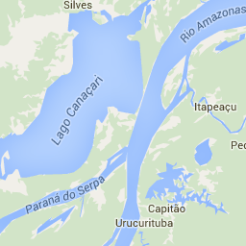
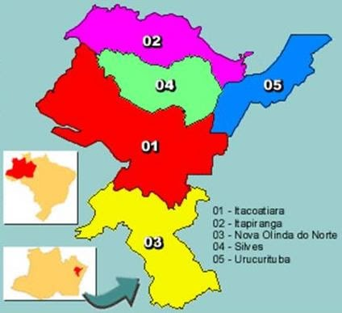
Caracterização do Município
O município Urucurituba é um município brasileiro do interior do estado do Amazonas. Pertencente a Mesorregião do Centro Amazonense e Microrregião de Itacoatiara.

Slide 4
Caracterização do Município
A população estimada é de 20.621 habitantes.
O sistema de saúde possui: 4 UBS, 7 equipe de ESF, 4 ESB, 1 NASF e 2 hospitais

Slide 5
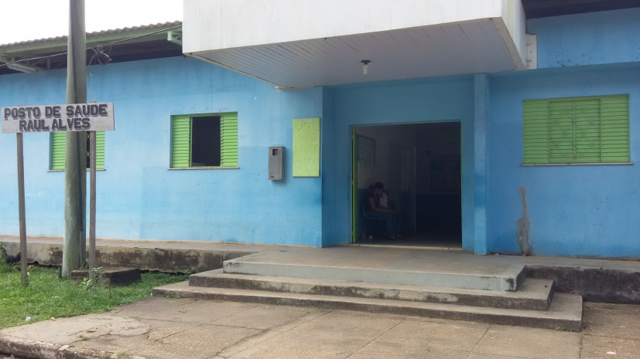
Caracterização da UBS
A UBS Raul Alves: Localizada no Distrito Itapeaçu / Urucurituba/AM.

Slide 6
Caracterização da UBS
População da área adstrita da UBS: 2196;
Famílias: 559;
Composição da equipe: 1 enfermeira, 1 técnica em enfermagem,1 médica e 9 ACS;
Uma equipe odontológica (compartilhada);
NAFS (1 para todo o município).

Slide 7
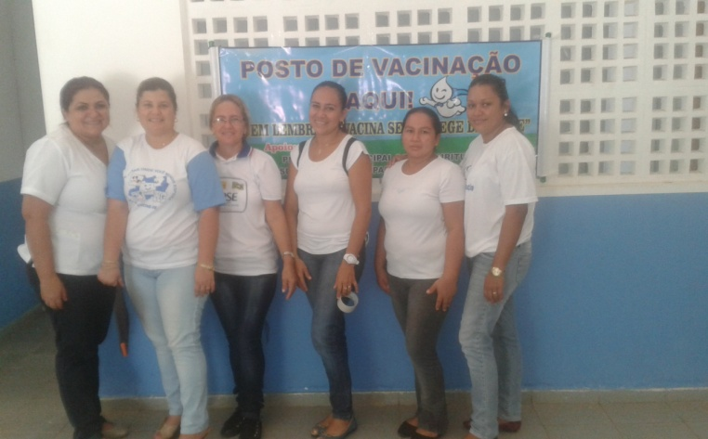
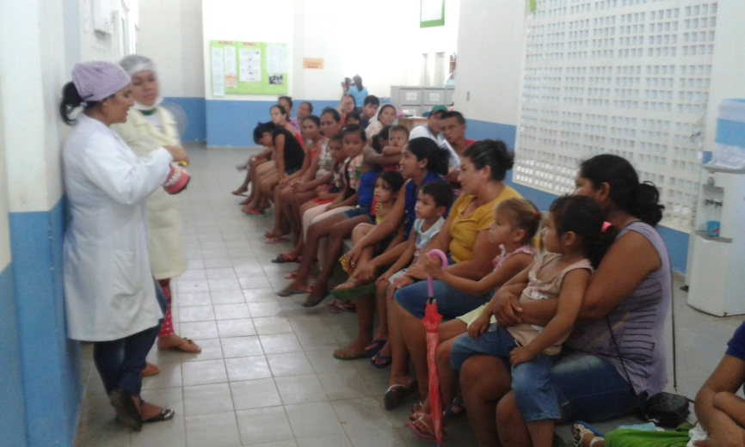
Situação da ação programática antes da intervenção
Não existia sala de vacinas na unidade;
O programa de Sulfato Ferroso não existia;
As crianças não tinham dia especifico de atendimento odontológico.

Slide 8
Objetivo Geral
Melhoria do programa de atenção à saúde da criança de zero a 72 meses, na USF Raul Alves, Urucurituba, AM.

Slide 9
Metodologia
Trata-se de um projeto de intervenção realizado durante 12 semanas;
População alvo: 150 crianças;
Desenvolver ações em quatro eixos programáticos:
Monitoramento e Avaliação
Organização e Gestão dos Serviços
Engajamento Publico
Qualificação da Prática Clínica

Slide 10
Logística
Caderno de Atenção Básica, n° 33 Crescimento e desenvolvimento Brasília – DF 2012;
Instrumentos de Registros Específicos (Prontuários individuais, Ficha-espelho, Caderneta da criança, Livro de Registro e Ficha de Atendimento em Saúde Bucal);
Acompanhamento mensal da intervenção: planilha eletrônica de coleta de dados.

Slide 11
Objetivos específicos, Metas e Resultados
Objetivo 1 - Ampliar a cobertura do Programa de Saúde da Criança.
Meta 1.1: Ampliar a cobertura da atenção à saúde para 80% das crianças entre zero e 72 meses pertencentes à área de abrangência da unidade saúde.
4º Mês
100%
(164 crianças)
74
.
Evolução mensal do indicador de cobertura de crianças entre zero e 72 meses inscritas no programa na USF Raul Alves, Urucurituba, AM.

Slide 12
Objetivos específicos, Metas e Resultados
Objetivo 2 - Melhorar a qualidade do atendimento á criança.
Meta 2.1: Realizar a primeira consulta na primeira semana de vida para 100% das crianças cadastradas.
4º Mês
52,4%
(86 crianças)
78
65
34
Evolução mensal do indicador de crianças que ﬁzeram a primeira consulta na primeira semana de vida na USF Raul Alves, Urucurituba, AM.

Slide 13
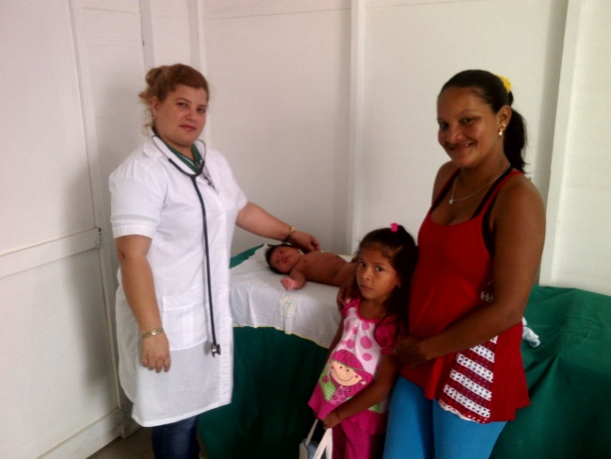
Objetivos, Metas e Resultados
Consulta a recém nascido na primeira semana de vida.

Slide 14
Objetivos específicos, Metas e Resultados
Objetivo 2 - Melhorar a qualidade do atendimento á criança.
Meta 2.2: Monitorar o crescimento em 100% das crianças.
118
4º Mês
100%
(164 crianças)
57
Evolução mensal do indicador de crianças com monitoramento de crescimento na USF Raul Alves, Urucurituba, AM.

Slide 15
Objetivos, Metas e Resultados
Objetivo 2 - Melhorar a qualidade do atendimento á criança.
Meta 2.3: Monitorar 100% das crianças com déficit de peso.
Resultado: 100% dos casos foram monitorados: 1 no primeiro mês, 2 no segundo, 6 no terceiro e 6 no quarto mês.
Meta 2.4: Monitorar 100% das crianças com excesso de peso.
Resultado: 100% dos casos foram monitorados: 4 crianças durante a intervenção. Uma no primeiro mês, 4 no segundo, 3 no terceiro e 2 no quarto mês.

Slide 16
Objetivos específicos, Metas e Resultados
Objetivo 2 - Melhorar a qualidade do atendimento á criança.
Meta 2.5: Monitorar o desenvolvimento em 100% das crianças.
118
137
4º Mês
100%
(164 crianças)
59
Evolução mensal do indicador de crianças com monitoramento de desenvolvimento na USF Raul Alves, Urucurituba, AM.

Slide 17
Objetivos específicos, Metas e Resultados
Objetivo 2 - Melhorar a qualidade do atendimento á criança.
Meta 2.6: Vacinar 100% das crianças de acordo com a idade.
134
4º Mês
95,7%%
(157 crianças)
101
64
Evolução mensal do indicador de crianças com vacinação em dia para a idade na USF Raul Alves, Urucurituba, AM.

Slide 18
Objetivos específicos, Metas e Resultados
Objetivo 2 - Melhorar a qualidade do atendimento á criança. Meta 2.7: Realizar suplementação de ferro em 100% das crianças de 6 a 24 meses.
4º Mês
100%
(56 crianças)
49
25
3
Evolução mensal do indicador de crianças de seis a 24 meses com suplementação de ferro na USF Raul Alves, Urucurituba, AM.

Slide 19
Objetivos específicos, Metas e Resultados
Objetivo 2 - Melhorar a qualidade do atendimento á criança.
Meta 2.8: Realizar triagem auditiva em 100% das crianças.
4º Mês
26,2%
(43 crianças)
23
30
34
Evolução mensal do indicador de crianças que realizaram a triagem auditiva na USF Raul Alves, Urucurituba, AM.

Slide 20
Objetivos específicos, Metas e Resultados
Objetivo 2 - Melhorar a qualidade do atendimento á criança.
Meta 2.9: Realizar teste do pezinho em 100% das crianças até sete dias de vida.
Evolução mensal do indicador de crianças que realizaram o teste
do pezinho na USF Raul Alves, Urucurituba, AM.
4º Mês
72%
(118 crianças)
97
78
48

Slide 21
Objetivos específicos, Metas e Resultados
Objetivo 2 - Melhorar a qualidade do atendimento á criança. Meta 2.10: Realizar avaliação da necessidade de atendimento odontológico em 100% das crianças de 6 e 72 meses.
97
119
4º Mês
100%
(135 crianças)
48
Evolução mensal do indicador de crianças entre seis e 72 meses com avaliação de necessidade de atendimento odontológico na USF Raul Alves, Urucurituba, AM.

Slide 22
Objetivos específicos, Metas e Resultados
Objetivo 2 - Melhorar a qualidade do atendimento á criança.
Meta 2.11: Realizar primeira consulta odontológica para 100% das crianças de 6 a 72 meses de idade moradoras da área de abrangência.
4º Mês
24,4%
(33 crianças)
1
18
24
Evolução mensal do indicador de crianças que realizaram a
primeira consulta odontológica na USF Raul Alves, Urucurituba, AM.

Slide 23
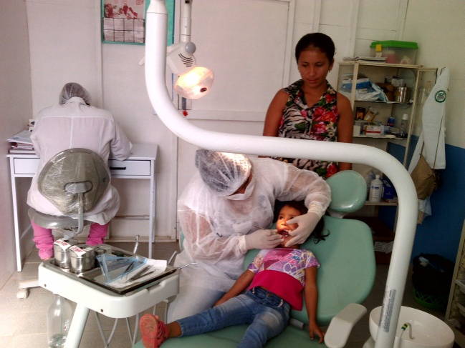
Objetivos específicos, Metas e Resultados
Atendimento odontológico

Slide 24
Objetivos específicos, Metas e Resultados
Objetivo 3 - Melhorar a adesão ao programa de Saúde da Criança.
Meta 3.1: Fazer busca ativa de 100% das crianças faltosas às consultas. Resultado: 12 faltosas no primeiro mês, 3 no segundo, 2 no terceiro e 3 no quarto. Foi realizada busca ativa em 100% dos casos faltosos.

Slide 25
Objetivos específicos, Metas e Resultados
Objetivo 4 - Melhorar o registro das informações.
Meta 4.1: Manter registro na ficha de acompanhamento/espelho da saúde da criança de 100% das crianças que consultam no serviço.
137
4º Mês
100%
(164 crianças)
70
107
Evolução mensal do indicador de crianças com registro atualizado
na USF Raul Alves, Urucurituba, AM.

Slide 26
Objetivos específicos, Metas e Resultados
Objetivo 5 - Mapear as crianças de risco pertencentes à área de abrangência.
Meta 5.1: Realizar avaliação de risco em 100% das crianças cadastradas no programa.
Resultados: No primeiro mês 74, no segundo mês 118, no terceiro mês 137 e no quarto mês 164 atingindo 100% em todos os meses.
Objetivo 6 - Promover a saúde das crianças.
Meta 6.1: Dar orientações para prevenir acidentes na infância em 100% das consultas de saúde da criança.
Resultados: No primeiro mês orientamos 74, no segundo 118, no terceiro mês 137 e no quarto mês 164 crianças atingindo 100% em todos os meses.

Slide 27
Objetivos específicos, Metas e Resultados
Objetivo 6 - Promover a saúde das crianças.
Meta 6.2: Colocar 100% das crianças para mamar durante a primeira consulta.
4º Mês
57,3%
(94 crianças)
82
63
30
Evolução mensal do indicador de crianças colocadas para mamar durante a primeira consulta na USF Raul Alves, Urucurituba, AM.

Slide 28
Objetivos específicos, Metas e Resultados
Relativas ao objetivo 6 - Promover a saúde das crianças.
Meta 6.3: Fornecer orientações nutricionais de acordo com a faixa etária para 100% das crianças.
Meta 6.4: Fornecer orientações sobre higiene bucal, etiologia e prevenção da cárie para 100% das crianças de acordo com a faixa etária.
Resultados: No primeiro mês orientamos 74, no segundo 118, no terceiro mês 137 e no quarto mês 164 crianças atingindo 100% em todos os meses.

Slide 29
Discussão
Impacto para a equipe e serviço
Favoreceu maior conhecimento dos protocolos de atendimento e acompanhamento das crianças;
Promoveu o trabalho integrado na realização de atendimentos de qualidade, monitoramento e avaliação das ações planejadas e capacitação dos profissionais;
Propiciou a melhora dos registros;
Melhorou o trabalho em equipe.

Slide 30
Discussão
Impacto para a comunidade
Compreendeu a necessidade de ter um atendimento de qualidade e periódico nas crianças e acompanhar o desenvolvimento dos filhos;
Melhorou a adesão das crianças e famílias ao programa, comparecendo com maior regularidade às consultas programadas.

Slide 31
Discussão
Nível de incorporação da intervenção na rotina do serviço
A intervenção foi incorporada a rotina de serviço e vamos a ampliar o trabalho de conscientização da comunidade e gestores em relação as necessidade de priorização da atenção das crianças de zero a 72 meses;
Ampliar a divulgação da importância e existência do programa na unidade de saúde;
Realizar o teste de pezinho na unidade;
Conseguir que a triagem auditiva seja realizada no município.
Mudanças para viabilizar sua continuidade
após o término do curso

Slide 32
Reflexão Crítica
Expectativas iniciais
Não tinha experiência sobre a modalidade de estudo a distância antes de chegar ao Brasil;
Conhecer o Ambiente Virtual de Aprendizagem e como interatuar;
Dificuldade com a internet no município.
Significado para a prática profissional
Orientou como trabalhar na Atenção Básica no Brasil além de, disponibilizar a bibliografia atualizada para o desempenho do trabalho;
Significou adquirir novos conhecimentos a cerca do processo de trabalho e dos membros da equipe da UBS;
Adquirir novas modalidades de estudo e adquirir conhecimentos sobre atenção básica no Brasil;
Atualizar meus conhecimentos clínicos e práticos sobre a atenção básica no Brasil.

Slide 33
Obrigada

